Slide 1



利用开源社区
打造微服务生态体系
作者：敖小剑

Slide 2



前言
今天讲什么？
在微服务方兴未艾如火如荼之际，
如何打造合适自己公司实际情况的微服务框架？
如何实现以微服务微核心的完整的开发生态体系？
开源社区为此提供了哪些支持？
面对眼花缭乱的众多技术，该如何抉择？

Slide 3



今天的内容：看看微服务的世界
基础设施
微服务框架
核心技术
• 内容：只罗列，不展开
• 范围：遗漏是必然的
• 建议：一家之言，仅参考

Slide 4

璀璨群星
Zuul
Spark Framework
SmartStack
Dropwizard
Spring MVC
etcd
Jersey Spring Cloud
Consul Prometheus
Kafka HA proxy ELK Zipkin
Pinpoint
ActiveMQ NSQ
Netflix OSS
zookeeper
Apache Doozer
Archaius
Motan
Thrift
Spring Cloud Netflix
NSQ okhttp
gRPC
XNIO Diamond
Qconf
HTTP/2
Eureka
HTrace
Serf
Ribbon
Spring Boot
RabbitMQ Netty
Vintage Prana
Hessian
Governator
Spotify
Mantl
CAT
Grafana
F5
SkyDNS
Karyon
Spring HATEOAS Vamp
Disconf
Mina
Dubbo
LVS

Slide 5


第一部分
核心技术
微服务中必然涉及到的部分核心技术，必不可少
每个技术都有很多种实现，各具特色
在目前的开源界，选择众多，可谓繁星璀璨

Slide 6








核心技术
进程间通讯
服务注册与发现
负载均衡
熔断
故障转移
Failover
失败重试
快速失败
Failfast

Slide 7




微服务中的进程间通讯
本质差异
在微服务架构中，为了彻底隔绝不同服
务，采用了最坚决的方案，强制要求服
务之间：
通过 远程访问 方式进行通讯
对比
在这点上，微服务和以OSGi、
jigsaw为代表的Java模块化方案
形成鲜明对比
OSGi
Jigsaw

Slide 8




微服务中通讯的多样性
两个维度
Rest
交互对象的数量
一对一，一对多
三种类型
R
P
C
应答返回的方式
同步，异步
定制

Slide 9

两个维度组合的可能性
一对一
一对多
同步
Request/Response
Notification
Request/Async response
Publish/subscribe
Publish/Async responses
异步
再结合三种类型，现在大家对“多样性”有体会有吧？……

Slide 10
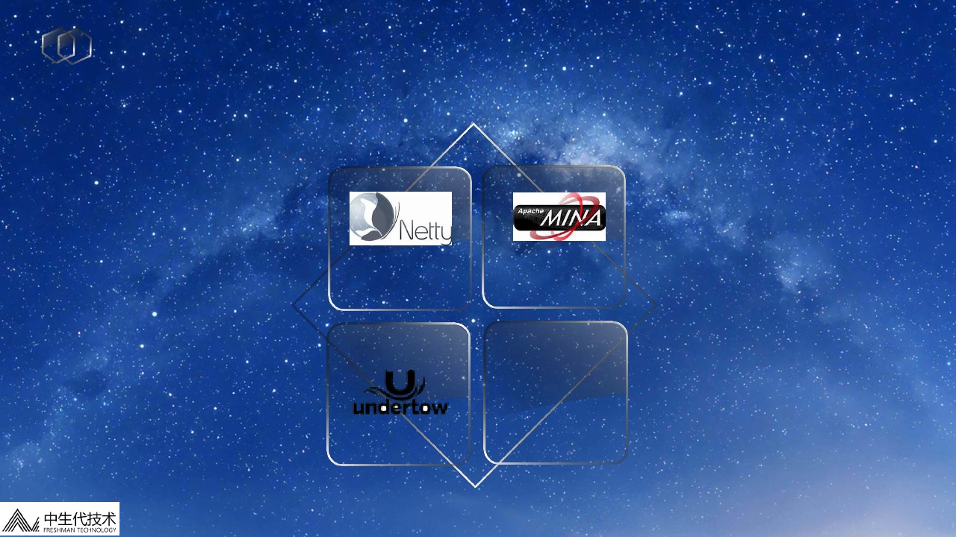
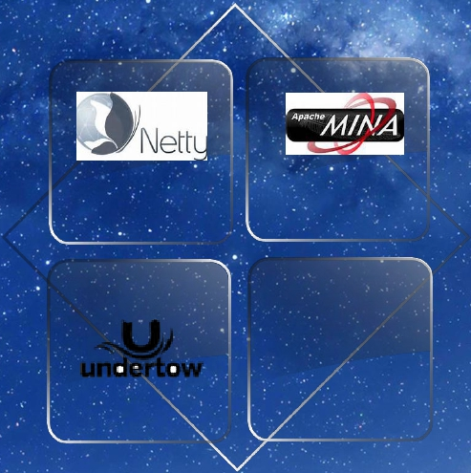
网络类库的选择
如日中天 Netty
由JBOSS提供
最新版本4.1,2016年发布
鲜为人知的 XNIO
来自Redhat
主要服务于自家的undertow
英雄迟暮 Mina
来自Apache
几乎不再有大版本更新
支持Android Okhttp
新兴势力，发展迅猛
支持Android，支持HTTP2
Netty
XNIO
xnio
Mina
Okhttp
okhttp

Slide 11


Netty版本的选择
Netty4.1
Netty5.*
Netty4.0.*
netty3.*
老版本
推荐升级
新项目不要选
主流版本
追求稳定的选择
已废弃版本
切记不要选！
已上贼船的赶紧下来
最新版本
支持HTTP/2
有需要再上

Slide 12


Rest 框架
因为个人原因偏好 RPC 方案，对 REST 方式研究不多。
平时比较大众化的选择是：
• 服务器端 Spring MVC
• 客户端用 Jersey
Dropwizard
Jersey
Play
Framework
Spring
HATEOAS
Spark
Framework
Spring MVC

Slide 13
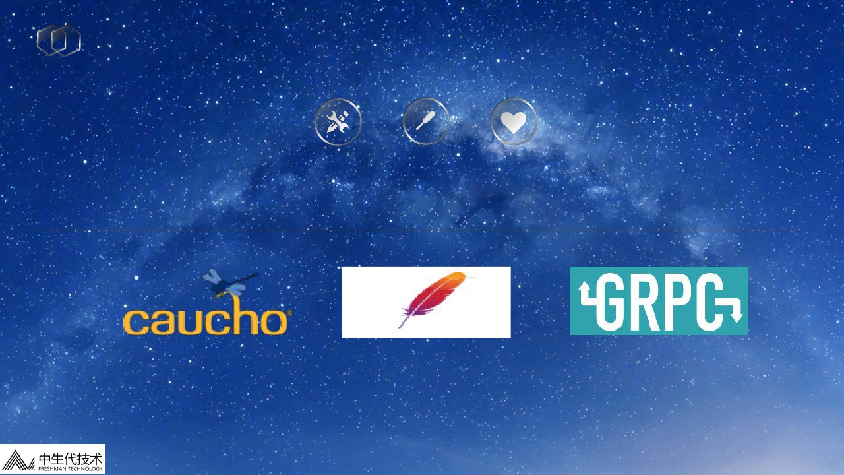






RPC方案
业界的 RPC 方案众多，这里只详细介绍三种，分别代表老中新三代RPC框架
Caucho Hessian
Apache Thrift
Google gRPC

Slide 14


• 基于HTTP协议传输的二进制 web service 方案，由 caucho 公司提供
• 出现的时间比较早
缺点：
1. 效率和 thrift / gRPC 等相比较差，甚至不如REST风格的Jackson
2. 基本停止发展，最后一个大版本 4.0.* 发布于2009年，之后只有bugfix版本
3. 以今天的眼光看 hessian 的特性，比较陈旧
由于历史原因，还是有不少框架在使用 hessian，比如：
• dubbo 默认采用 hessian2 序列化
• 微博新开源的 Motan 框架用的 hessian 4.0.38
Hessian

Slide 15


Thrift 源于 Facebook，在2007年捐献给 Apache
目前最新版本 0.9.3 (发布于 2015-10-06)
业界最经典的 RPC 框架之一
效率极高, 使用广泛，成熟稳定
缺点：
1. 项目似乎不再继续演进，看不到未来的路线图
2. 和 gRPC 相比，缺乏对HTTP/2的支持，缺乏对移动设备的支持
3. 底层通讯机制不够理想：唯品会的OSP框架干脆就放弃 Thrift 底层通讯实现, 直接基
于 netty4 重写
Thrift

Slide 16


•
•
•
•
•
gRPC 是 google 最新发布的开源 RPC 框架
声称是"一个高性能，开源，将移动和HTTP/2放在首位的通用的RPC框架.“
支持 android 和 iOS
技术栈非常的新：基于HTTP/2, netty4.1, protocol buffer 3.0
堪称新一代 RPC 框架的典范.
• 项目开始于2015年2月
• 1.0正式版本正式发布于2016年8月
缺点：
1. 太新，缺乏实战分享，缺乏文档，社区还不广泛
2. 遇到问题时，google也不容易找到资料 ☺

Slide 17




RPC的选择(个人建议)
怀旧
怀旧的同学请选择 hessian
求稳
求稳的同学请选择 thrift
最新
追新的同学请选择 gRPC

Slide 18
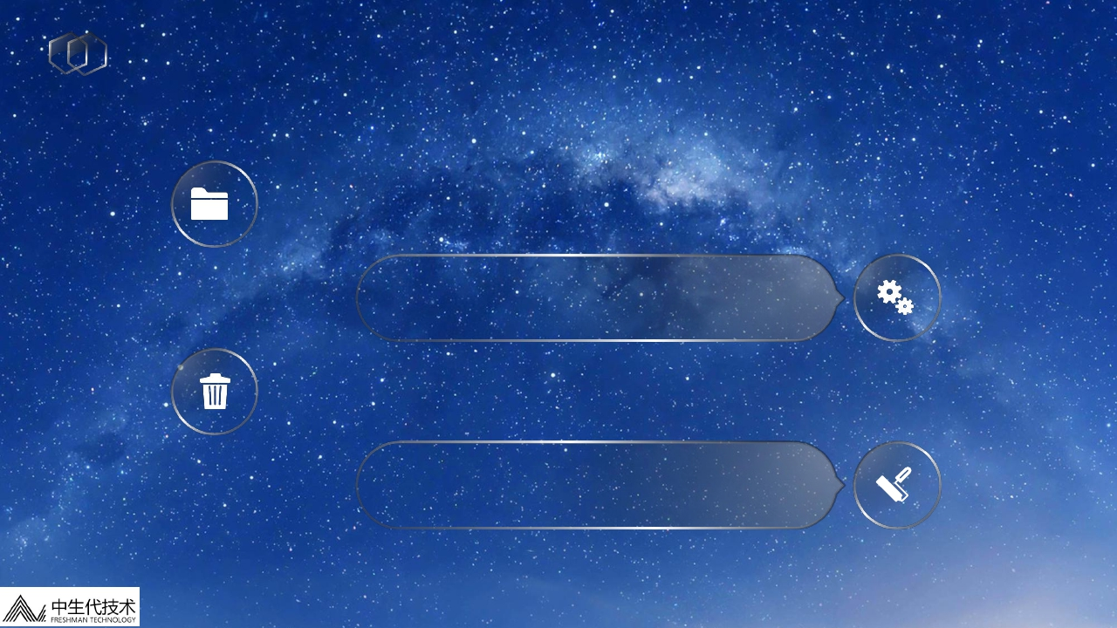






野路子: 自己定制
网络通讯
可以选择netty，mina等类库
01
协议
可以选择 HTTP、HTTP2、TCP等
02
03
编解码
可以选择 JSON/Proto 2或者3/thrift，甚至XML
04
最关键的
三种方式排列组合，结果五花八门

Slide 19





消息队列
RabbitMQ
Apache
Kafka
NSQ
Apache
ActiveMQ

Slide 20





消息队列的选择(个人建议)
轻量
轻量级使用 选择 RabbitMQ
重量
重量级使用 选择 Apache Kafka
高
要求非常高，考虑一下 NSQ
禁
没有特殊原因,不要选 ActiveMQ

Slide 21


服务注册/服务发现
Raft 协议
• Consul
• etcd
PAXOS 协议
• zookeeper
Redis
微博 Vintage
DNS
• Spotify
• SkyDNS
• DNS by Consul
一致性要求
• 强一致性
• 弱一致性

Slide 22

强一致性方案
说明
编写语言
Zookeeper
Doozer
Etcd
Consul
SmartStack
Eureka
Serf
来自 Apache，强一致性(CP), 使用 Zab 协议 (基于PAXOS)
doozerd 的 Go 语言客户端，强一致性，使用 PAXOS 协议。
很多年前就存在的项目，已经停滞很久.(没有特殊理由，不要选择)
据说是受 zookeeper 和 Doozer 启发，使用 Raft 协议
来自 hashicorp 公司，和 etcd 一样也是基于 Raft 协议
Consul 最大的优势，是提供可以直接使用的成品
来自 Airbnb，由 Nerve 和 Synapse 两个部分组成，依赖zookeeper和haproxy
来自 Netflix， 服务器端和客户端都是用 Java 语言编写，因此只能用于Java和基于
JVM的语言
采用的是基于 gossip 的 SWIM 协议
Java
Go
Go
Go
Ruby
Java
Go

Slide 23

弱一致性方案
说明
实现方式
新浪微博内部使用(没有见到开源,可以借鉴思路)
基于 Redis 的轻量级 KV 存储系统
可以和 Nginx 集成
Vintage
Spotify (DNS)
SkyDNS
DNS by Consul
Redis
DNS
DNS
DNS

Slide 24
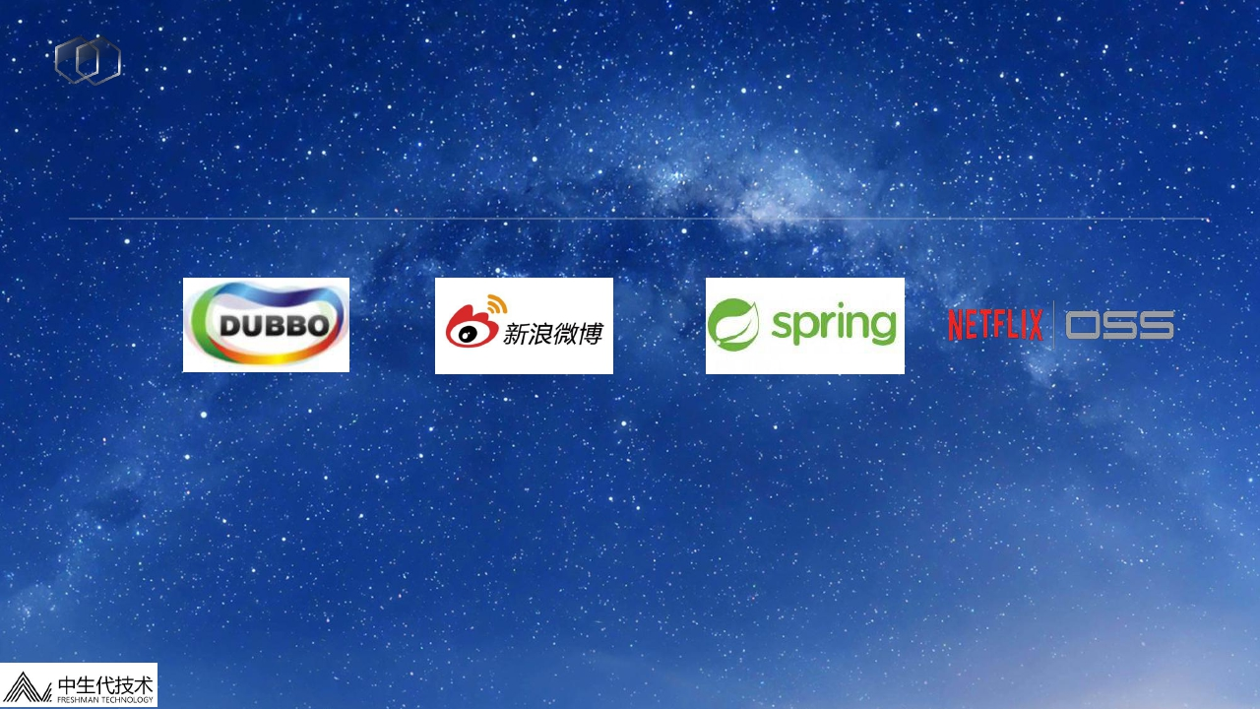




内建服务注册
服务注册是任何一个服务化/微服务框架的必不可少的部分
很多框架内建了对服务注册的支持
Dubbo
• 支持注册中心扩展
• 支持多种实现: 默认zk
Motan
• 支持zookeeper
• 支持consul
• (内部用Vintage )
Spring Cloud
• Spring Cloud Consul
• Spring Cloud Zookeeper
Netflix OSS
• Eureka

Slide 25






个人推荐
虽然方案众多，但是对于普通用户的多数情况，建议在下面三个主流方案中选择：
Zookeeper
Etcd
Consul
client尽量使用 Curator ！
Java client API 的通知
机制用起来比较难受
Etcd2: rest
Etcd3: gRPC, 通过
proxy提供rest支持

Slide 26


负载均衡
软件
• Nginx
• HA proxy
• Apache
• LVS
硬件
• F5
实现方式
• 服务器端负载均衡
• 客户端负载均衡
单独使用
• Netflix Ribbon
框架集成
• 所有框架都内置负载
均衡的实现
最新消息：
Github 即将开源他们新设计
的负载均衡系统GLB(Github
Load Balancer),值得期待

Slide 27


熔断器
Netflix Hystrix
这是目前找到的唯一的熔断器开源项目

Slide 28


第二部分
微服务框架
工欲善其事必先利其器
在推行微服务时, 一个微服务框架是必须的
无论是自行打造，还是选现成的
下面我们来介绍微服务框架有哪些可选的轮子

Slide 29




Dubbo：一个绕不开的名字
高性能通讯
国内
SOA框架
集大成之作
多协议
集成
服务注册
与发现
服务治理
负载均衡
分布式
服务框架
服务路由

Slide 30
Dubbo：一段辉煌的历史
"DUBBO是一个分布式服务框架，致力于提供高性能和透明化的RPC远
程服务调用方案，是阿里巴巴SOA服务化治理方案的核心框架，每天为
2,000+个服务提供3,000,000,000+次访问量支持，并被广泛应用于阿里
巴巴集团的各成员站点。"
—— 来自 dubbo 官方的介绍

Slide 31
Dubbo：令人叹息的现状
• 阿里放弃了 dubbo，内部改为使用 HSF 框架
• dubbo 开发团队解散，合并到 HSF
• 阿里停止对 dubbo 的支持和后续更新
• 在2012年底之后基本就不再继续，后续也只有极少量的更新

Slide 32
DubboX：延续，但……
• 当当 fork 并推出了 dubbox
• 支持 REST 风格远程调用，并增加了一些新的特性
• DubboX 陆续有一些版本发布，但只是简单修复
• 最重要的：后续没有任何功能性的发展计划
• 路，貌似也是走到头了……

Slide 33






Dubbo：其兴也勃 其“亡”也忽
2011
开始开源
2012
频繁更新
2013
戛然而止
……
沉寂
2016
沉寂
起于 2.0.7版本
一年内发布了31个
小版本，叹为观止！
年初发布了一个小版本
然后，就再没有然后……

Slide 34






Dubbo: 总结
个人对 dubbo 停止发展深表遗憾：这个项目本来可以成为一
个伟大的项目，尤其在2015年微服务和 docker 盛行之后，本
可以有更大的发挥空间，可惜了……
非常好
极富研究价值，即便是在废弃多年后的今天
01
如果……
能一直发展下来，前途不可限量......
02
面对现实
dubbo 已死，在生产上使用时请谨慎(仅代表个人意见)
03

Slide 35



Motan：下一个Dubbo?
高效的RPC
高性能
分布式服务
快速开发
SPI 扩展
服务发现
服务治理
负载均衡
Spring
配置方式
2016年8月开源
高可用

Slide 36
Motan：初衷
“Dubbo 功能上比较丰富，但当时我们想要一个比较轻量的 RPC
框架，方便我们做一些适合自己业务场景的改造和功能 feature，
以达到内部业务平滑改造和迁移的目的。这种情况下，在 dubbo
上改的成本可能比重新写一套更高。最终我们决定开发 motan
RPC。”
—— 微博解释他们开发 Motan 而不是使用 dubbo 的原因

Slide 37


Motan：技术栈
• 底层通讯引擎采用了Netty网络框架
• 序列化协议支持 Hessian2 和Java序列化
• 通讯协议支持Motan、HTTP、TCP、memcached
• 服务注册支持zookeeper 和 consul
比较有意思的是：微博内部使
用的是基于redis的vintage ☺

Slide 38
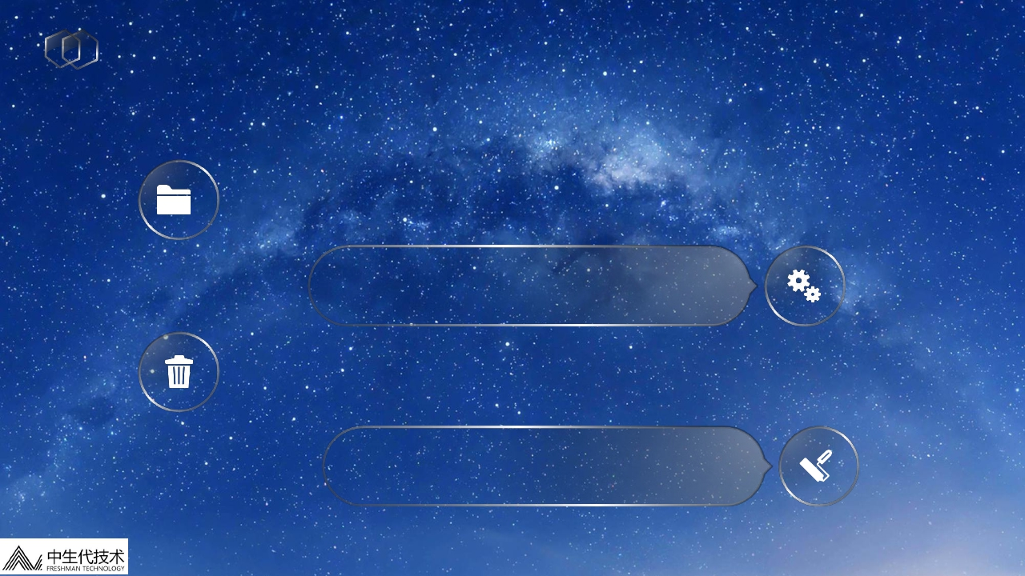






Motan: 总结
潜质
年轻，更新积极，有极大的发展潜力
01
现状
刚出来，功能和稳定性有待观察
02
使用
轻量级，入门门槛比 dubbo 低，但是特性少很多
03
04
局限
对跨语言调用支持较差，主要支持java

Slide 39


Netflix OSS：微服务演进的典范
网关
云端环境
+
微服务
分布式
配置管理
容错
EC2
S3
Netflix Open Source Software
服务发现
负载均衡
熔断

Slide 40


Netflix OSS：组件众多
OSS
Eureka
服务注册和服务发现
Archaius
分布式配置管理
Ribbon
客户端负载均衡
Hystrix
熔断器
Prana
Sidecar，帮助集成
Zuul
云网关 gateway

Slide 41

Netflix OSS: 总结
品质
非常高，可以直接用，也可以造轮子时做参考
01
社区
成熟，使用者很多，文档和资料齐全
02
口碑
有分歧，有人特别推崇，有人觉得坑多
03

Slide 42
Netflix OSS: 局限(个人观点，仅供参考)
• 先天不足: 问世太早，当时只有AWS可选
• 权衡背景：如果不是直接使用AWS EC2……
• 当前选择：docker，mesos / kubernetes
根本原因：
• OSS是5,6年前Netflix解决问题的思路和产出
• 而那时没有docker，没有微服务，没有mesos、kubernetes
• 如果现在重新设计，OSS的技术栈必然不同
建议：
• 不放弃，不盲目
• 谨慎选择，按需选择
• 避免不必要的复杂度

Slide 43


Spring: 一路走来
Spring Framework
• 2003，Spring团队组建
• 2003，spring@Sourceforge
• 2004，spring 1.0
2003
Spring Cloud
• 2015年3月 1.0 发布
2015
1
2002
• EJB 统治J2EE
• 一个人，一本书
2
3
2014
Spring Boot
• 开发始于2013年
4
5
2015
Spring Cloud Netflix
• Spring Cloud 的子项目
• 2014年伴随 spring 4.0 发布

Slide 44





Spring 之初: 暴露年龄的时候到了 ☺
真正的大神
Rod Johnson
•
•
•
•
2002年，EJB盛行的年代
对EJB做技术层面的深入分析
质疑EJB
促成Spring的诞生
•
•
•
•
2004年
荡气回肠的一本书
向EJB的架构和观念发起冲击
对比分析开源架构: spring,
webwork, ibatis, hibernate
• 2005
• 抛弃EJB，只谈Spring
• SSH从此开始大行其道

Slide 45

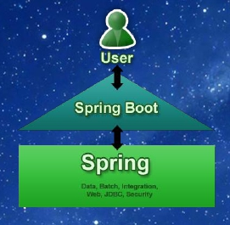
Spring Boot：定位
• 致力于蓬勃发展的快速应用开发领域
• 用来简化新Spring应用的初始搭建以及开发过程
• 目标不在于为已解决的问题域提供新的解决方案
• 而是为平台带来新的开发体验
• 并简化对已有技术的使用

Slide 46
Spring Boot：功能
• 创建独立 Spring 应用
• 直接内嵌 Tomcat， Jetty 或者 Undertow
• 提供 'starter' POM 文件来简化 maven 配置
• 尽可能的自动配置 Spring
• 提供产品级别的功能如 metrics， 健康检查和外部化配置
• 完全没有代码生成并不需要 XML 配置

Slide 47


Spring Boot 总结
更适合作为
微服务框架的基石
推荐在 Spring Boot 的基础上，
而不是 Spring 的基础上搭建
自己的微服务框架
以Spring Boot为基础
Pivotal 团队推出解决方案
Spring Cloud
不是微服务框架
离微服务框架还是有很大距离
最基本的服务发现都没有
超广泛的群众基础
特别适合已经熟悉
Spring 体系的开发团队
微框架
基础
基石
进一步

Slide 48



Spring Cloud：基于Spring Boot的云应用开发工具
控制
总线
Spring
配置
管理
基于JVM的
云应用开发
微代理
Boot
智能
路由
服务发现
熔断

Slide 49
Spring Cloud：定位
• 目标：占领企业微服务架构领域
• 帮助开发完整的微服务系统
• 弥补Spring Boot的不足(或者说补充定位)
• 完全基于Spring Boot

Slide 50


Spring Cloud 子项目
子项目
Spring Cloud Config
Spring Cloud Netflix
Spring Cloud Bus
Spring Cloud Cluster
Spring Cloud Consul
Spring Cloud Zookeeper
Spring Cloud Stream
Spring Cloud Sleuth
说明
中心化的外部配置管理，由 git 仓库支持
和多个 Netflix OSS 组件集成(Eureka, Hystrix, Zuul, Archaius, etc.)
将服务和服务实例连接到分布式消息的 event bus。
用于在集群内传播状态变更。(如配置变更事件)
leader 选举和通用有状态模式
使用 Hashicorp 公司的 Consul 来进行服务发现和配置管理
使用 Apache Zookeeper 做服务发现和配置管理
消息中间件抽象层, 目前支持Redis, Rabbit MQ和Kafka
用于 Spring Cloud 应用的分布式追踪
兼容 Zipkin， HTrace 和基于log(如 ELK)的追踪

Slide 51
Spring Cloud: 总结
有潜力
很年轻的项目，可以关注，前景看好
01
社区
最近使用的人越来越多，多次看到分享
02
建议
可以尝试，一般也能用
也可以考虑下面要介绍的Spring Cloud Netflix 套件
03

Slide 52
Spring Cloud Netflix：强强联手
Eureka
Spring Cloud
集成
Netflix OSS
Hystrix
Zuul
Spring
Cloud
Feign
Archaius
Ribbon

Slide 53
微服务框架的遗憾(一家之言)
虽说选择有不少，真正满意的，没有！
☺
期待未来，能有真正压倒性优势的强力产品面世

Slide 54


第三部分
基础设施
这些不是微服务的范畴
但是对于微服务来说至关重要
微服务要想成功
最好能有这些配套的基础设施

Slide 55





基础设施
分布式配置管理
APM
日志分析
服务监控/告警
应用性能监控

Slide 56


分布式配置管理
自动动手
zookeeper
consul
etcd
Redis
数据库
Git仓库

Slide 57

分布式配置管理
编写
语言
来自
说明
存储
Disconf
百度(?) 只支持Java
zookeeper Java
奇虎
360
支持c/c++、shell、php、python、lua、java、
go、node 等语言
Qconf
zookeeper C++
淘宝网Java中间件团队的核心产品之一
开源(但是访问地址需要输入用户名密码？)
不建议使用
Diamond 阿里
mysql
Archaius
Netflix
Netflix OSS 套件之一
Java

Slide 58
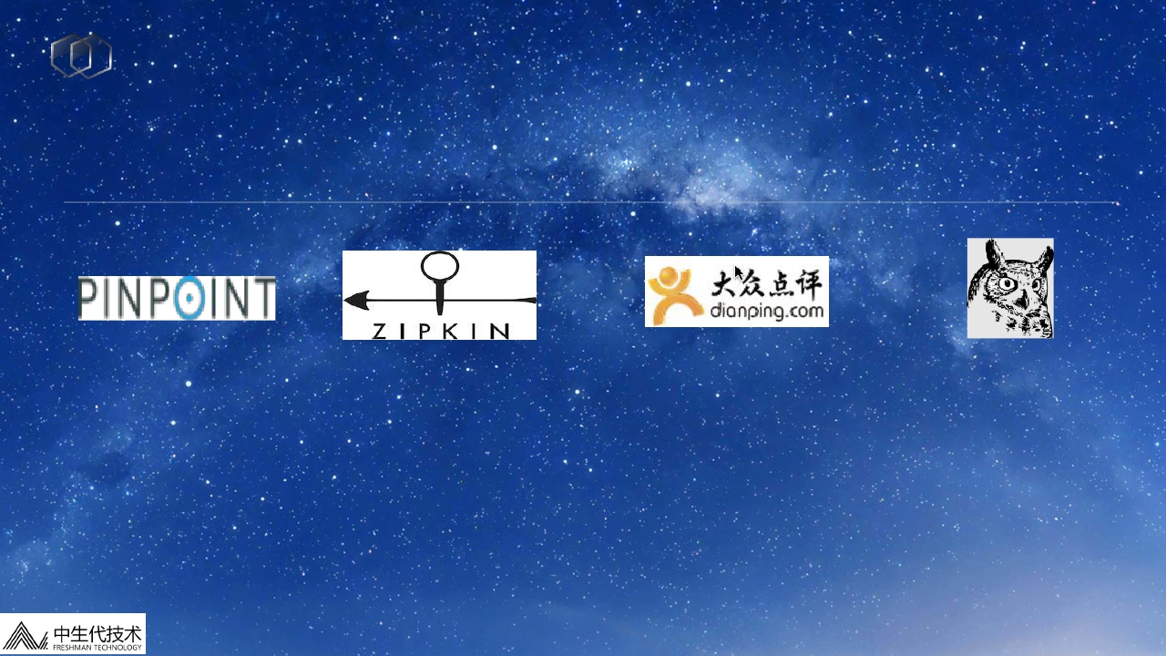




APM/应用性能监控
在APM领域，有非常多的优秀的商业公司，如青云，听云, OneAPM, New Relic
开源界也提供了不少项目
PinPoint
来自韩国团队
目前只支持Java
基于Dapper论文
存储 Hbase
zipkin
• Twitter开源
• 基于Dapper论文
• 存储 mysql/
Cassandra/ElasticSearch
CAT
• 大众点评开源
• 需要硬编码做”埋点”
HTrace
• Cloudera 开源
• 捐献给Apache
• 还在孵化中
•
•
•
•

Slide 59
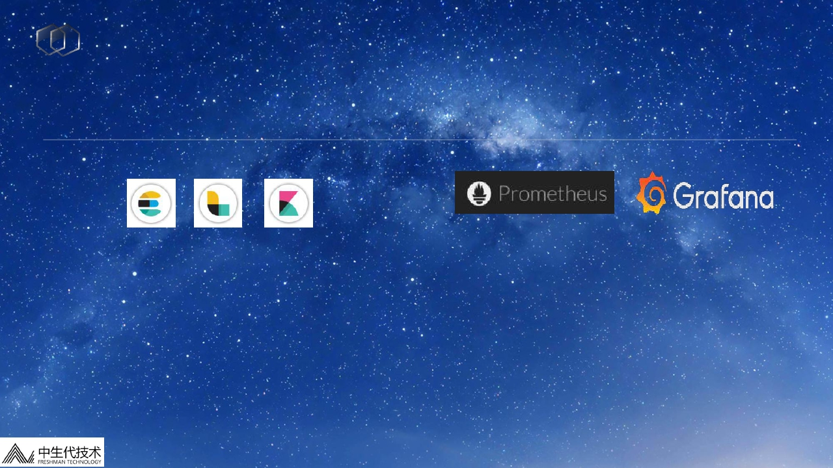





日志分析
在日志分析领域，ELK套件是目前当之无愧的霸主地位
Elasticsrach + Logstash + Kibana
Prometheus + Grafana
• 开源实时日志分析平台
• 应用广泛，社区成熟，文档齐全
•
•
•
•
新秀
参考 Google Borgmon 的设计
和 ELK 相比较轻，容易扩展
Cloud Native Computing Foundation的正式组件

Slide 60
日志分析
在日志分析领域，ELK套件是目前当之无愧的霸主地位
Elasticsrach + Logstash + Kibana
Prometheus + Grafana
• 开源实时日志分析平台
• 应用广泛，社区成熟，文档齐全
•
•
•
•
新秀
参考 Google Borgmon 的设计
和 ELK 相比较轻，容易扩展
Cloud Native Computing Foundation的正式组件

Slide 61
片尾曲
仰望星空，弱水三千
立足当下，只取一瓢

Slide 62

T
H
A
N
K
S
Y
O
U

